Slide 1
一代文豪～蘇東坡的趣聞軼事
資料來源：
方志遠，《蘇東坡外傳》（臺北市：新潮社，2003）。
楊雪貞，《千古文豪蘇東坡》（臺北市：驛站，2000）。
維基百科，網址：http://zh.wikipedia.org/。
楊德鈞編，《中國歷史教科書》（台北：史地雜誌社，1966）。
部分圖片取材自網路，圖片上已經註明作者，故不再說明。

Slide 2
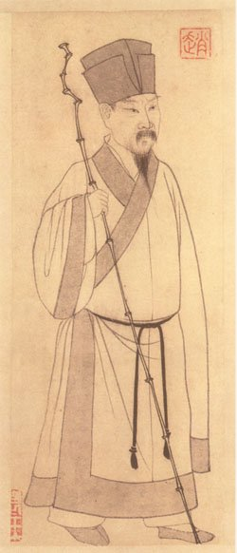
基本資料
蘇軾（1037年1月8日－1101年8月24日），字子瞻，號東坡居士，眉州眉山（今四川眉山市）人，中國北宋大文豪。
圖：蘇軾畫像。
元 趙孟頫 繪。引自維基百科

Slide 3
文學與藝術成就
其詩、詞、賦、散文，均成就極高，且善書法和繪畫，是中國文學藝術史上罕見的全才，也是中國數千年歷史上被公認文學藝術造詣最傑出的大家之一。
諺語：眉山生三蘇，草木盡皆枯（因天地精華被吸收）
蘇軾畫作《瀟湘竹石圖》，原作藏於中國美術館。
圖片轉引自《文史參考》，2011年第5期（3月上）。

Slide 4
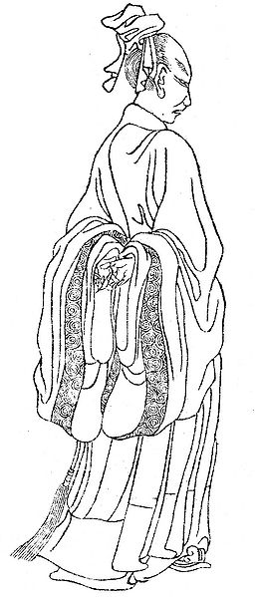
蘇東坡的大事紀-1
【趣味的軼事】
當年的考試是由歐陽脩任主考官，歐陽脩很
欣賞蘇軾的文章，但因懷疑是學生曾鞏所
作，為了避免不必要的誤會，就把他列為第
二名，因此蘇東坡的第一名就此飛了。
歐陽脩曾經感嘆：「老夫當避此人出一頭
地。」並對家人說，30年後，世人將只知蘇
軾，不再記得有歐陽脩。
蘇洵說：
莫道登科易，老夫如登天；
莫道登科難，小兒如拾芥。
1037年 1歲 蘇軾誕生
1038年 3歲 弟弟蘇轍誕生
1054年 19歲 與王弗結婚（王弗16歲）
1057年 22歲 參加科舉，因曾鞏之故，進士第二名
母親去世，守孝27個月。
1064年 29歲 王弗去世（27歲）
1066年 31歲 蘇洵去世。守喪27個月。
1069年 34歲 娶王潤之（22歲）蘇軾返京
1071～1074年 杭州通判
蘇轍-引自維基百科

Slide 5
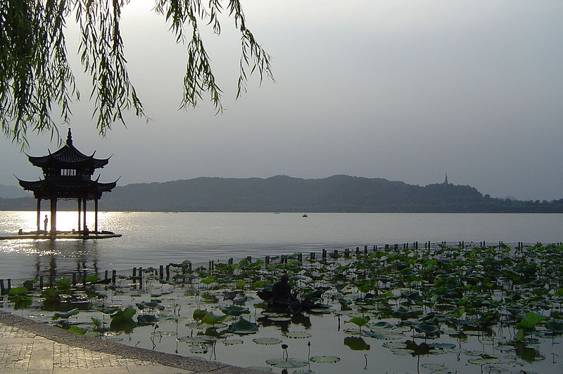
文學蘇軾～飲湖上初晴後雨
水光瀲灩晴方好，
山色空濛雨亦奇。
欲把西湖比西子，
淡妝濃抹總相宜。
杭州西湖在中國的歷史文化和風景名勝中居重要地位，因而被評選為國家重點風景名勝區，2011年6月24日，更被列入世界遺產名錄。
圖、文：引自維基百科。

Slide 6
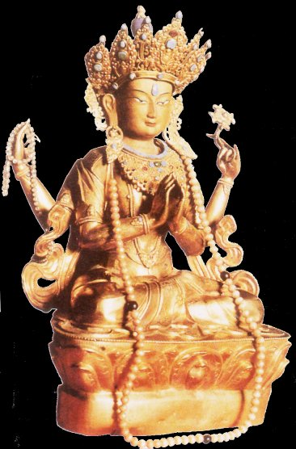
蘇軾＆佛印～求人不如求己
蘇東坡有個和尚朋友名叫佛印，這人是個特立獨行的
人，葷素不禁，但他的話句句帶有禪機，耐人尋味。
有一天，蘇東坡和佛印共同參觀一座廟宇，進入大殿
後，發現一尊坐著的觀世音菩薩，手中還拿著念珠，
法相莊嚴。
蘇：平常只見信徒屬念珠，這尊菩薩也數念珠做啥？
佛：她這也是念『觀世音菩薩』呀！
蘇：啊？這是什麼道理？
佛：唉！求人不如求己嘛！

Slide 7
蘇軾＆佛印～愛吃的佛印
佛印以好吃聞名，每次蘇東坡請客，他都會「參」一腳。有天晚上，蘇東坡邀請黃庭堅去遊西湖。船到了湖心，蘇東坡才說：「每次有好吃的、好喝的，都被佛印搶光了！今晚少了他，我們總算可以圖個清靜，喝個痛快」
於是蘇東坡取出備好的酒菜，與黃庭堅吃起來。陣陣酒香四溢，惹得躲在船艙的佛印，酒蟲發作，差點流出口水來。他二人喝得興起，便行起酒令來……
「浮雲推開，明月出來。天何言哉？天何言哉？」
「蓮萍移開，游魚出來。得其所哉！得其所哉！」黃庭堅接口。
這一會，佛印再也憋不住了，
從船艙下跳上來，歌聲吟道：
「船艙拔開，佛印出來。煩死人哉！煩死人哉！」
聲音太大還把蘇黃嚇了一跳，等到定眼一瞧，
才知來人竟是佛印，三人忍不住哈哈大笑。

Slide 8
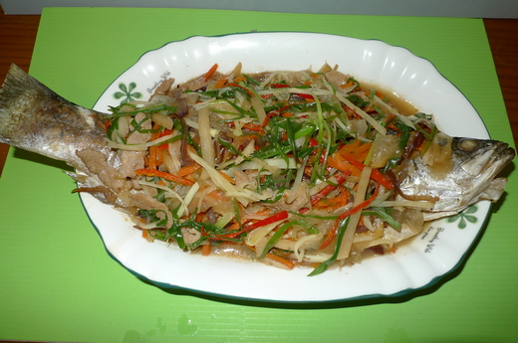
蘇軾＆佛印～五柳魚 (Ⅰ)
「啊呀！近來看書，發現有個字真是難寫」佛印笑瞇瞇的說
「是那個字讓您嫌煩了呀！」
「這個字和您有關。就是『蘇』呀！」
「這字有何難？」
「我是弄不清楚，這魚字如果擺在右邊，該怎麼念呀？」
「那還是一樣念ㄙㄨ嘛！」
「那如果把魚放在「艸」字上頭去呢？」
「那可不成呀！擺到上頭去就不行了！」
「魚既然不能擺到上頭，那就快把它拿下來吧！」
於是蘇東坡只好把那條冒著熱氣的「五柳魚」端下來，
二人索性坐下來，吃個痛快！
蘇東坡向來愛吃魚，某日他親自做了一道「五柳魚」，先把草魚洗淨，在魚背上劃下幾刀，下鍋炸成香酥的金黃色，再淋上胡蘿蔔絲、筍絲、薑絲、肉絲，加上糖、醋、醬做成的芶芡，真是色香味美，令人食指大動。
蘇東坡要大快朵頤時，不料小廝來報，說佛印來訪。他趕緊將魚藏到書架上去，不料佛印眼尖，踏進屋就瞧見了！蘇東坡裝作沒事起身相迎：「大和尚今天真是稀客！」
五柳魚圖片：阿阿烏的窩

Slide 9
蘇軾＆佛印～五柳魚 (Ⅱ)
「唉！唉！唉！」
只見蘇東坡蹙著眉，連嘆三聲氣，十分煩惱的模樣。
「近日有人找我寫對聯，誰知才寫了上聯，下聯卻怎麼也想不起來，我這腦子越來越不靈光囉！」
「啊！有這等事，說來聽聽，上聯是什麼？」
「就是『向陽門第春常在』嘛！」
「這不是最常見的春聯嗎？
下聯便是『積善人家慶（罄）有餘（魚）』呀！」
「是呀！既然你罄裡有魚，何不拿出來吃呢？」
佛印聞言，忍不住大笑：「哈！你的鼻子像貓一樣靈，騙不了你！」
上回在蘇東坡家吃過「五柳魚」，真是鮮美無比，佛印回去後，便如法炮製，自己也燒了一條享受。
無巧不巧，輪到蘇東坡來訪，佛印心想「好個蘇東坡，上回要不是我眼尖，那吃得到魚？這回我也要『私藏』起來，看你能否吃到？」
於是佛印順手魚藏到一只大罄裡去，然後起身相迎，客套說：「太守光臨本寺，不知有何指教？」

Slide 10
蘇軾＆佛印～佛印打坐
有一次，蘇東坡去拜訪佛印，佛印正好在打坐，蘇東坡就開玩笑說：「大和尚近來葷素不禁，身廣體胖，方才啊！我見你打坐的模樣，直像一陀屎。」
接著學他盤腿而坐，反問佛印：
「你看我參禪的樣子像不像？」
佛印不假思索的說： 「像，像一尊佛。」
蘇東坡不禁暗自得意。回去後將此事說給蘇小妹聽，蘇小妹聽了，反向蘇東坡說：
「哥，你輸了！卻還在沾沾自喜！真是呆啊！」
「何以見得？」
「他見你是尊佛，可見他心中有佛。你看他是陀屎，可見你心中只有『屎』啊！唉呀！境界差太多了！」

Slide 11
蘇軾＆佛印～八風吹不動
既然得了教訓就學乖多了！以後跟佛印應對要多花點心思，免得吃了悶虧，被罵傻瓜還不知道呢。因此，有一天，蘇東坡過河去拜訪佛印，佛印正在打坐，他便寫了一句偈語，請小和尚轉交佛印。
八風吹不動，穩坐紫金蓮。
蘇東坡隱喻佛印不為八風（稱、議、毀、譽、利、衰、苦、樂）境界所動，而能自由自在，實是讚譽之詞，另一方面也暗示自己的修為。

Slide 12
蘇軾＆佛印～八風吹不動
沒想到佛印只在偈語旁寫了「放屁」兩個字，就交給小和尚回覆蘇東坡。
蘇東坡取過一看，不禁氣呼呼的，搭上小船，打道回府去了！過了一會兒，有小廝來敲門，蘇東坡慍怒的神色還是沒有回復過來。原來是佛印託人送來一則偈語，打開一看竟是：
八風吹不動，一屁彈過江。
蘇東坡見了，啞然失笑，才知道自己的修為畢竟不如，稍有不如意，就心煩氣躁。

Slide 13
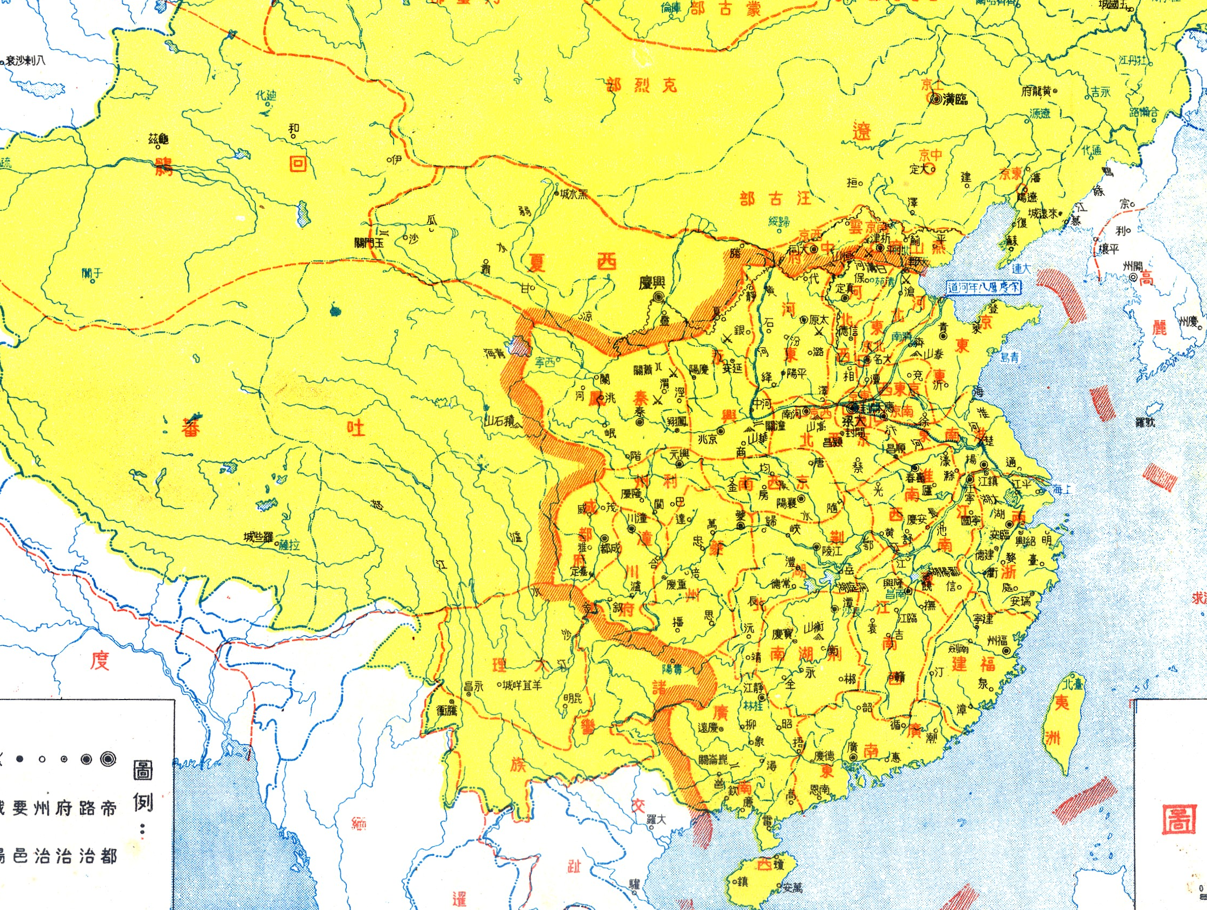
蘇東坡的大事紀-2
1075年 40歲 改派密州太守
1079年 44歲 因烏台詩案入獄，後貶黃州團練副使
1080～1083年 自號「東坡居士」
完成《念奴嬌․赤壁懷古》、《赤壁賦》
《寒食帖》、《題西林壁》
1089年 54歲 不願捲入黨爭，自願外調杭州太守
1094年 59歲 得罪章惇，被貶至惠州
1097年 62歲 再貶瓊州（今海南島）
1101年 66歲 病逝
本圖引自：
楊德鈞編，《中國歷史教科書》（台北：史地雜誌社，1966）。

Slide 14
文學蘇軾～《江城子•十年生死》
◎ 1075年正月20日夜，寫下《江城子•十年生死》
十年生死兩茫茫 不思量 自難忘。
千里孤墳 無處話淒涼，
縱使相逢應不識 塵滿面 鬢如霜。
夜來幽夢忽還鄉 小軒窗 正梳妝。
相對無語 唯有淚千行，
料得年年斷腸處 明月夜 短松崗。
思念已逝的妻子—王弗

Slide 15
文學蘇軾～《水調歌頭》
1076年中秋醉後想起蘇轍，寫下《水調歌頭》
明月幾時有？把酒問青天。不知天上宮闕，今夕是何年？我欲乘風歸去，
惟恐瓊樓玉宇，高處不勝寒。起舞弄清影，何似在人間？
轉朱閣，低綺戶，照無眠，不應有恨，
何事長向別時圓？人有悲歡離合，
月有陰晴圓缺，此事古難全，但願人長久，千里共嬋娟。

Slide 16
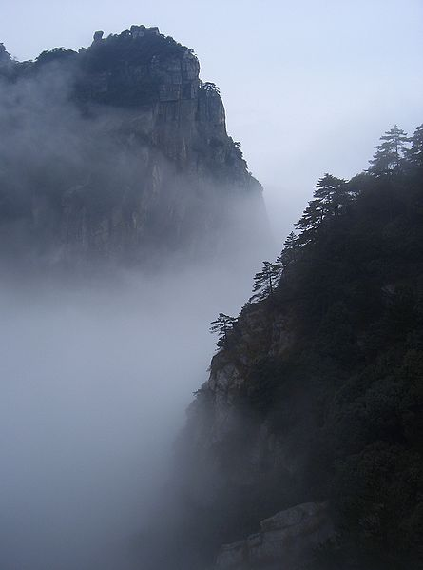
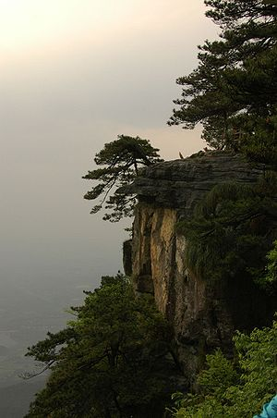
文學蘇軾～《題西林壁》
橫看成嶺側成峰，
遠近高低各不同。
不識廬山真面目，
只緣身在此山中。
廬山為中國名山之一，也是聯合國教科文組織評定的文化遺產和世界地質公園。圖文引自維基百科。

Slide 17
藝術蘇軾～《寒食帖》
寒食帖被譽為「天下第三行書」。
目前收藏在故宮博物院中。
曾經發行郵票-1995年4月6日。
圖：蘇軾 《寒食帖》 故宮博物院藏，引自維基百科。

Slide 18
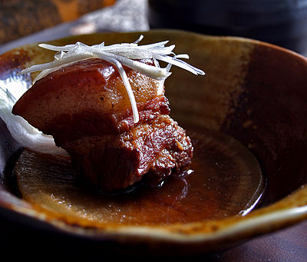
美食家～東坡肉的傳說
相傳北宋元佑年間（約1089-1091），蘇東坡出任杭州太守，發動民眾疏浚西湖。大功告成後，地方百姓感念蘇東坡之功勞，饋贈了一條條大豬。蘇軾便將之烹製成佳肴，當成年貨回贈給地方百姓，這就是風味獨特、被推為杭州第一名菜的東坡肉。
東坡肉製法：肉切大方塊—文火煮成八分熟後撈起曬乾—油鍋炸黃—加蔥、薑、鹽、糖—文火燉半時辰。
東坡肉 圖片引自維基百科

Slide 19
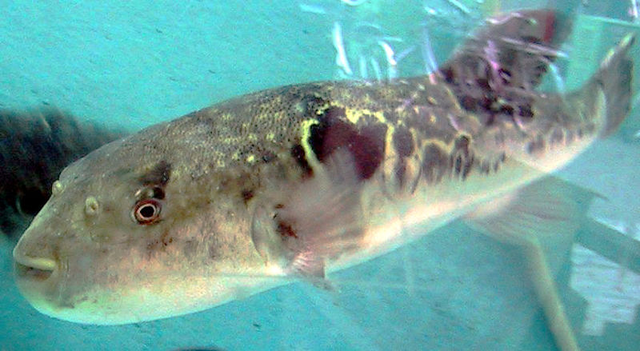
美食家～死了也值得
蘇東坡常吃河豚，許多商家喜歡請他吃，若得到他讚賞馬上就可以出名。但他卻沒輕易讚賞過哪一家的河豚。
常州城有一家姓何的店家因為處偏僻，儘管河豚燒得鮮美卻生意不佳，於是東家便請蘇東坡前來品嚐。
這天蘇東坡應邀前來，見滿桌河豚他便不客氣吃起來，但拚命吃後卻始終不發一語，店家急了便問：「大學士，您覺得這捉河豚是否對您的胃口？」
蘇東坡卻好整以暇的夾起一塊河豚肉塞進嘴裡，並說：「據說河豚這東西含有劇毒呢！」
「唔！是的」害得店家哭笑不得。蘇東坡放下筷子大聲說：「今天吃了這家河豚，就算死了也值得！」店家總算懂了蘇東坡的意思！此後，生意興隆自不在話下！
圖片：紅鰭多紀魨—引自維基百科

Slide 20
蘇東坡＆參寥～對句的幽默
蘇東坡謫居惠州時，他結交一位參寥和尚，有一次與東坡泛舟對句。想不到參寥竟將蘇東坡寫在紙上的詩句投入江中。
你瞧：水流東坡詩
蘇東坡想：好哇！你竟敢虧我，此時一條黑狗在岸邊啃著骨頭，蘇東坡靈機一動，便向著對參寥說：「你看河邊有什麼？」
正是：狗啃河上骨
水流東坡詩（屍）
狗啃河上（和尚）骨

Slide 21
謝謝聆聽

